Slide 1
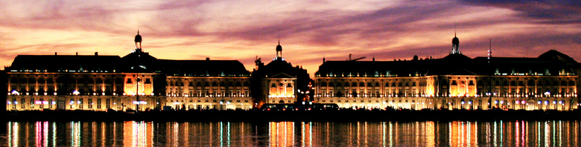



























ECOLE D’ÉTÉ GN-MEBA
Microscopie Electronique à
Balayage et Microanalyses
Bordeaux 3-7 juillet 2017
C19
LES ACCESSOIRES EN MEB
Guillaume WILLE
BRGM
45-Orléans
Organisation :
Partenaires :

Slide 2
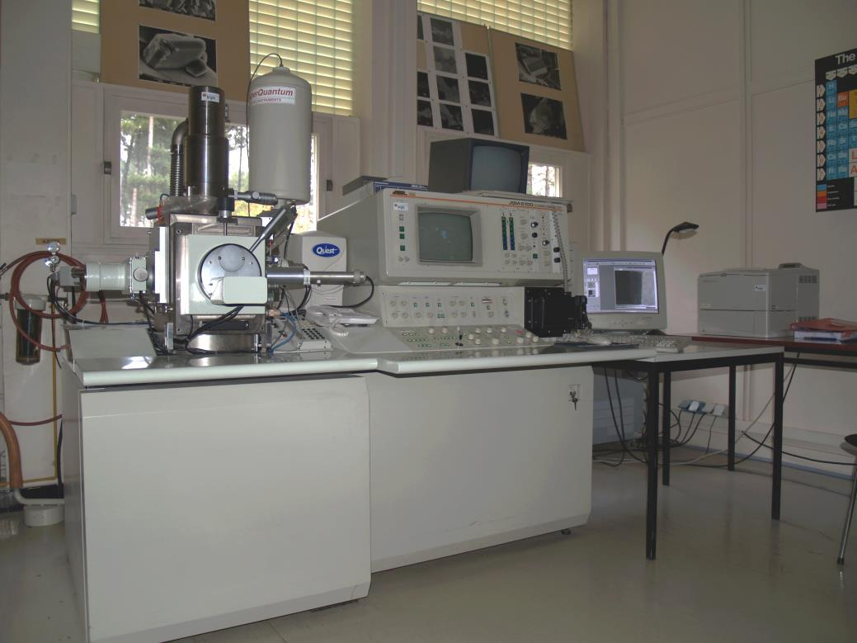
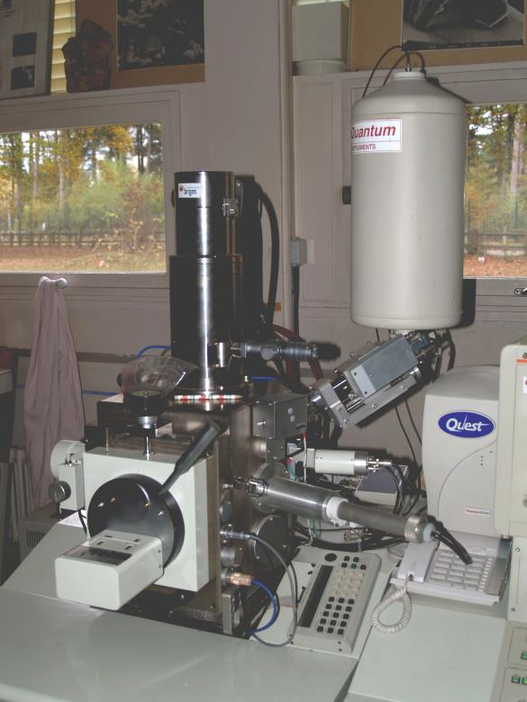
Tous les MEB - ou presque - sont équipés d'un ou plusieurs détecteurs d'électrons secondaires type Everhart & Thornley, d'un détecteur d'électrons rétrodiffusés et d'un détecteur EDS.
1 détecteur SE
1 détecteur BSE
1 système EDS
JEOL JSM6100 - BRGM (1996)

Slide 3
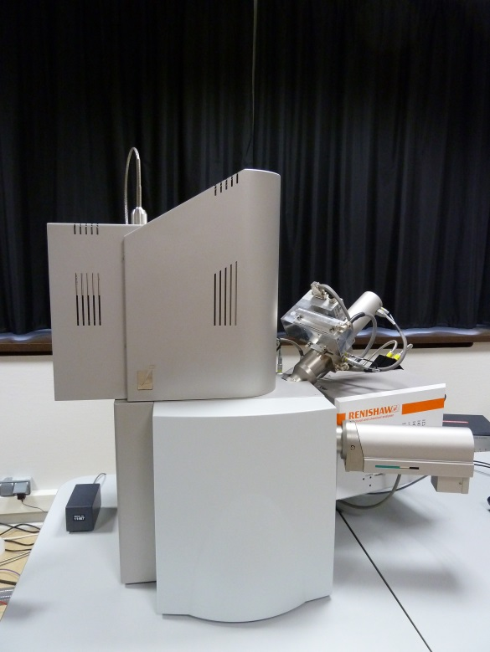
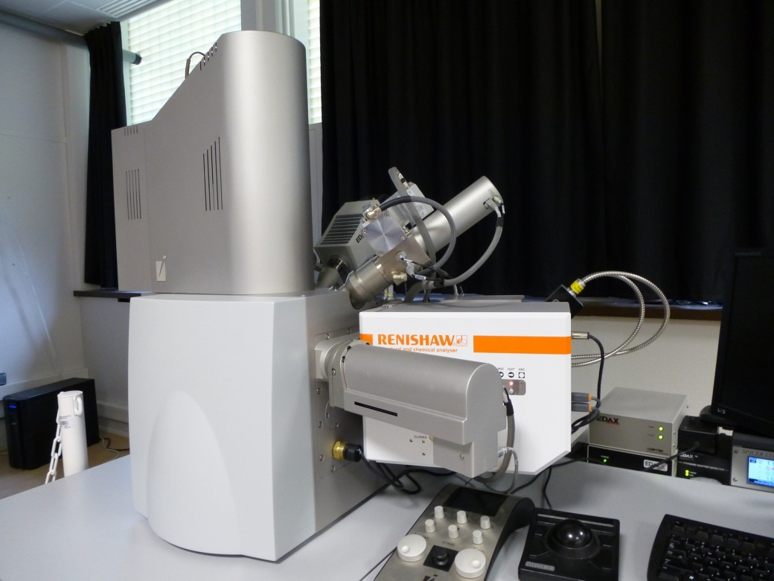
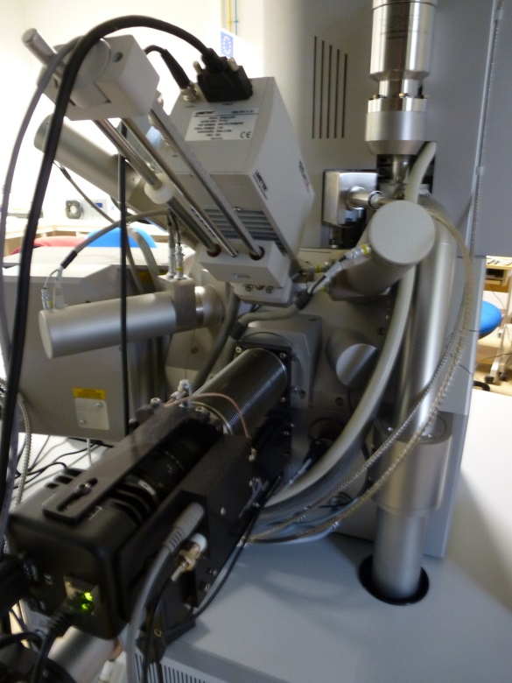
Mais il est possible d'y ajouter d'autres équipements qui permettent d'obtenir des images ou de réaliser des analyses. Il est également possible de faire, à l'intérieur de la chambre du MEB, des expériences et essais physiques divers.
3 détecteurs SE (E-T, VP, in-lens)
1 détecteur BSE
1 détecteur CL
1 détecteur STEM DF/BF
1 système EDS
1 système EBSD
1 platine froide Peltier
1 système Raman-in-SEM
TESCAN Mira3XMU - BRGM-ISTO (2012)

Slide 4
D'autres modes d'imageries

Slide 5
STEM dans le MEB
Lorsque le faisceau d’électrons traverse un échantillon mince ou une réplique, il subit des interactions plus ou moins fortes avec les atomes de la matière, formant ainsi un faisceau direct et un faisceau diffusé
e⁻
Échantillon
mince
Comparaison images STEM et SEM sur une coupe biologique
a) STEM BF (faisceau direct)
b) STEM DF (faisceau diffusé/diffracté)
c) BSE
d) SE
DF
DF
BF
Principe du détecteur STEM

Slide 6
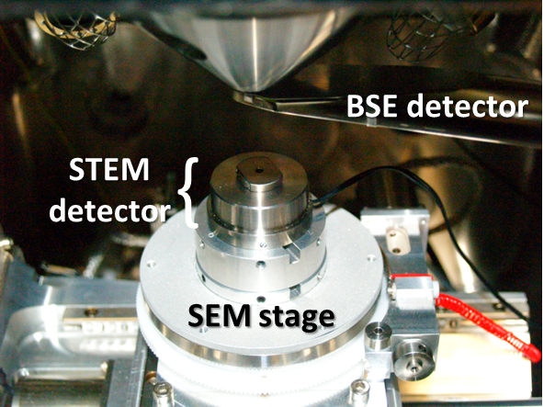
STEM dans le MEB
Deux types de montages sont proposés par les constructeurs:
porte-grille fixé au dessus du détecteur
Porte-grille désolidarisé du détecteur STEM (rétractable, se glisse sous le porte-grille)
a)
e⁻
b)
Échantillon
mince
Porte-grilles
Détecteur STEM
DF
DF
Exemples de détecteurs STEM pour MEB
a) détecteur STEM avec porte-grille intégré
b) détecteur STEM rétractable et porte-grille indépendant
BF
Principe du détecteur STEM

Slide 7
STEM dans le MEB - Résolution

Slide 8
STEM dans le MEB
a)
b)
c)
Coupe microtome de biofilm en interaction avec des nanoparticules de fer (rouge) - marquage lectine-gold des EPS (jaune)
Détecteur STEM DF - Largeur du champ d'observation:
a) 150 µm - b) 68 µm
c) 12.5 µm - d) 10µm
Préparation TEM - Nacre
a) STEM BF - b) STEM DF - c) SE In-lens

Slide 9
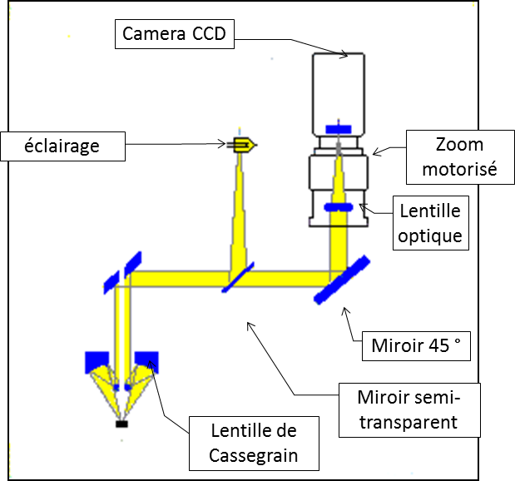
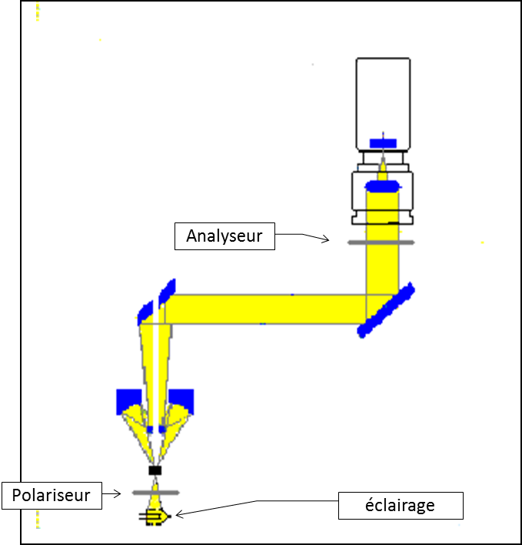
Microscopie optique - microsonde électronique
Le microscope optique est souvent une étape préalable à l'observation MEB, et un mode de visualisation complémentaire de l'image électronique.
Dans la microsonde électronique, il est aussi le moyen de positionner l'échantillon à la hauteur optimale pour l'analyse WDS.
Le système imaginé par R. Castaing est basé sur le principe de l'optique de Cassegrain, utilisé dans certains télescopes. Il a été par la suite modifié pour offrir également la possibilité de faire de l'imagerie en lumière transmise et/ou polarisée
Schéma de l'optique de Cassegrain dans une microsonde électronique
a) lumière réfléchie
b) lumière transmise + polariseur
(d'après doc. Cameca)

Slide 10
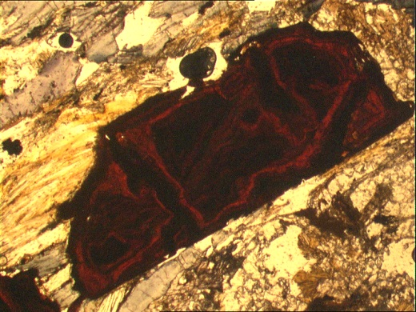
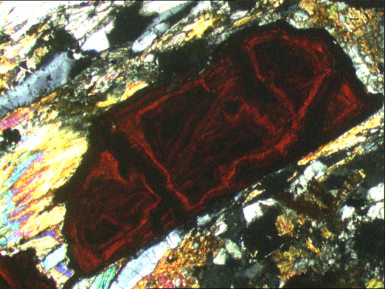
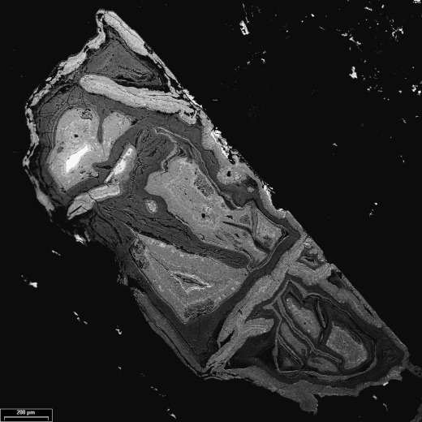
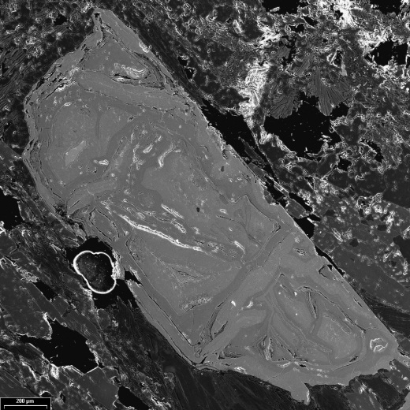
Microscopie optique - microsonde électronique
a
b
e
c
d
oxydes de fer
pyrite (FeS₂)
Visualisation de l'échantillon à la microsonde électronique
          a) microscopie optique - lumière naturelle transmise (réglage Z fait en réflexion)
          b) microscopie optique - lumière polarisée transmise
          c) microscopie électronique - électrons rétrodiffusés
          d) microscopie électronique - électrons secondaires
          e) microanalyse WDS - cartographie Fe Kα

Slide 11
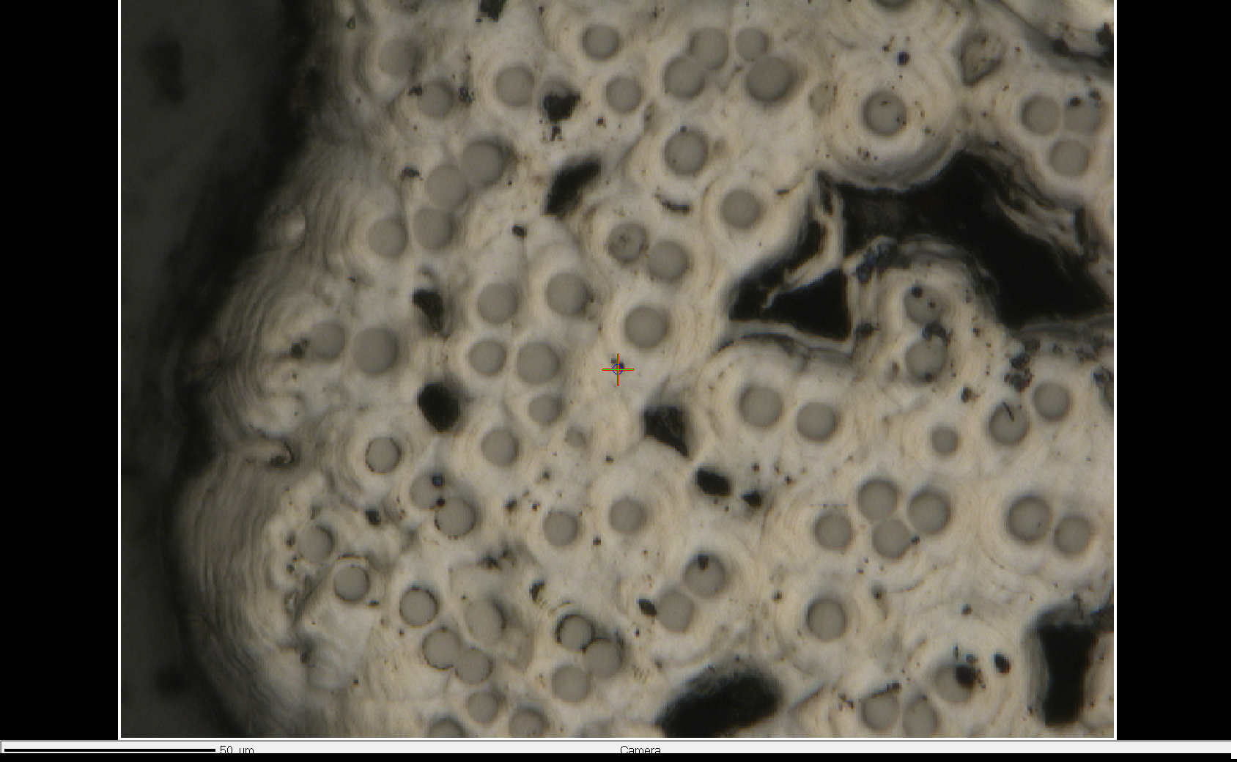

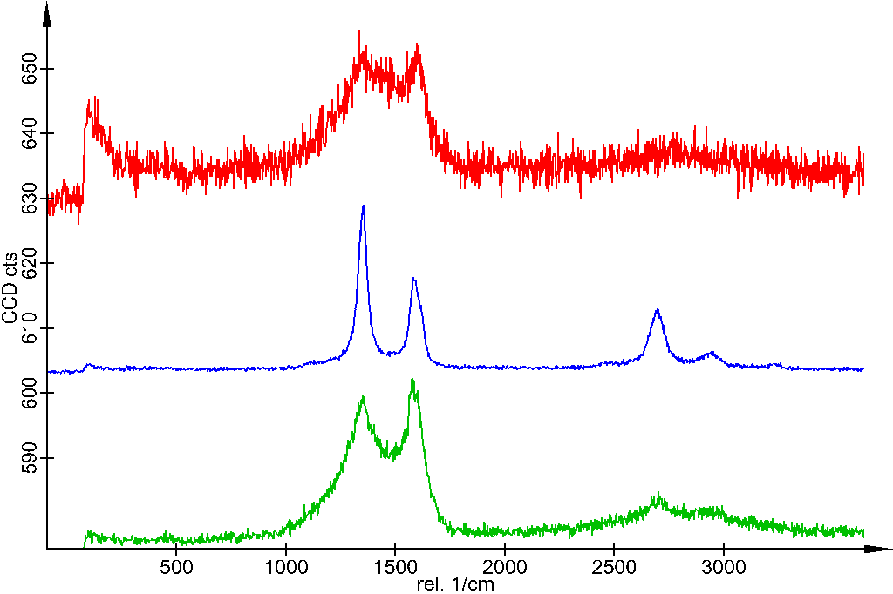
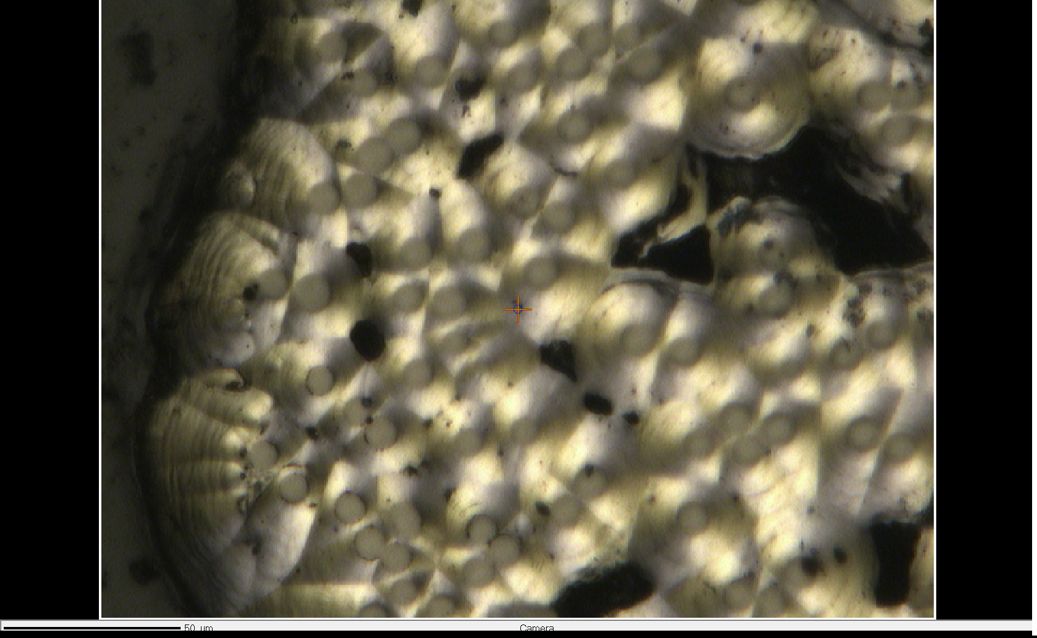
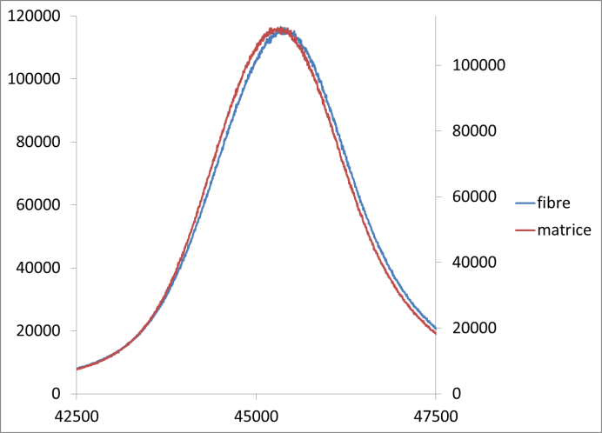
Microscopie optique - microsonde électronique
a
b
c
d
Composite Carbone / Carbone
a) lumière réfléchie
b) lumière réfléchie + polariseur
c) cartographie Raman
d) spectre WDS

Slide 12
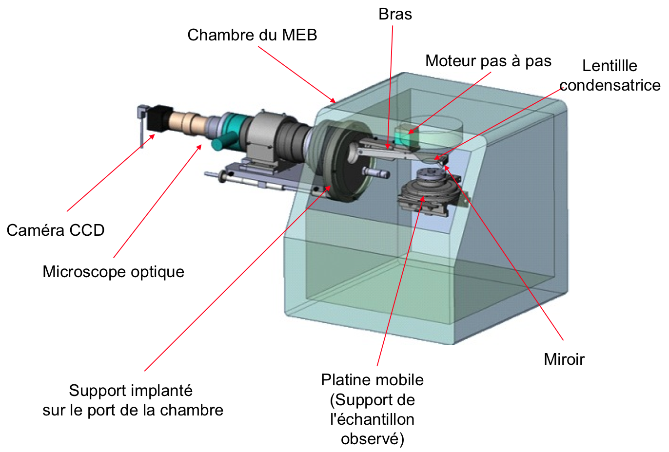
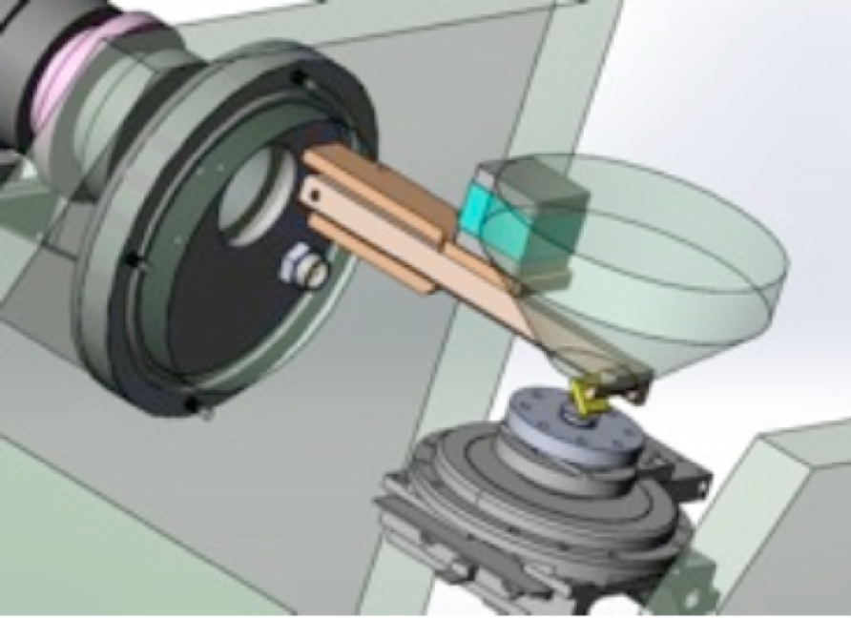
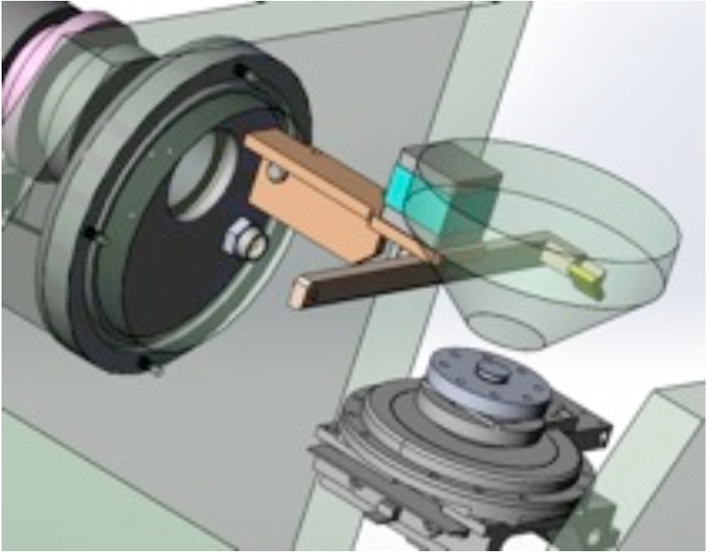
Microscopie optique - MEB
Il existe des dispositifs qui permettent d'acquérir des images en microscopie optique dans un MEB
Système de microscopie optique dans un MEB
utilisant un miroir amovible
(Développement ONERA / Newtec)
Documents: Denis Boivin, Yves Renollet, Nicolas Horezan (ONERA)

Slide 13
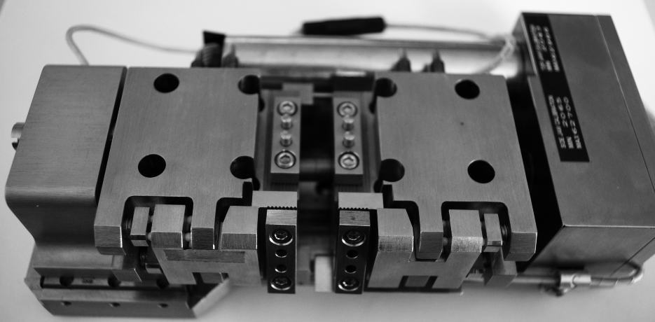
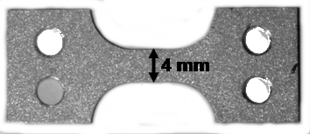
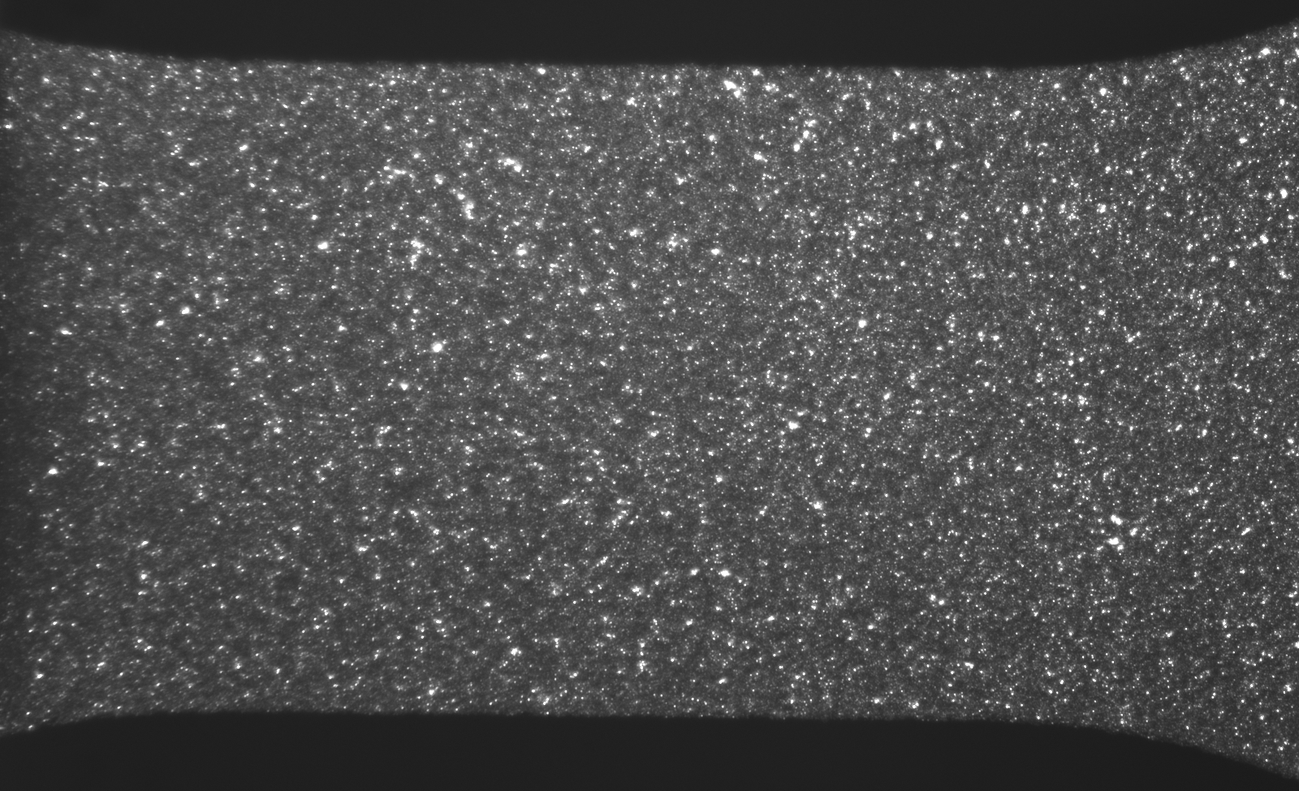
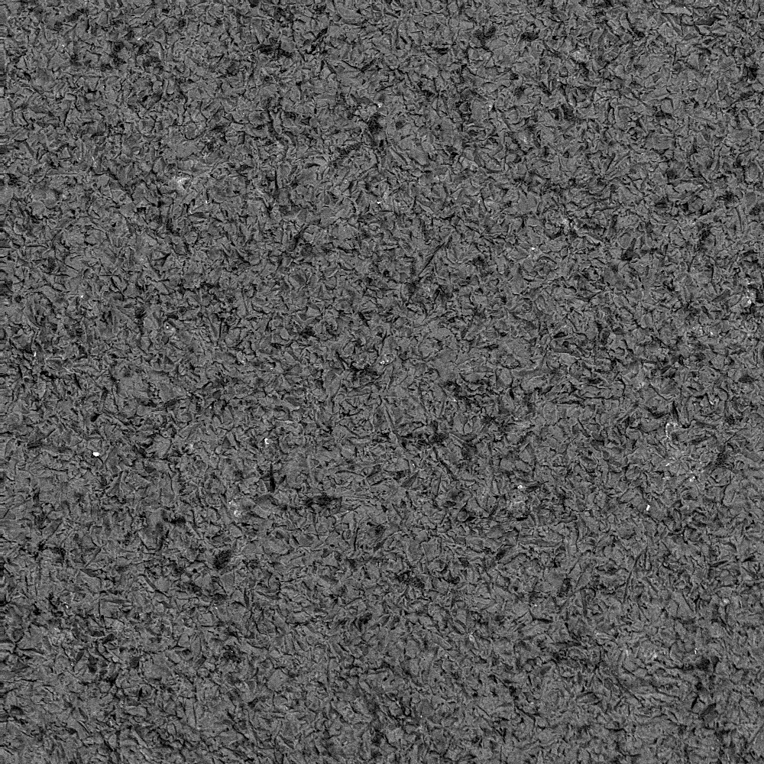
Microscopie optique - MEB
Caractérisation multi-échelle MEB et µOptique d'un essai de traction d'un alliage d'Aluminium
Eprouvette de traction
Platine in situ Traction
Compression
Flexion
(2 kN)
5 mm
µOptique
MEB
  Champ observé : 8 mm x 5 mm
  Image 1600 x 975 pixels
  1 pixel = 5 µm
  Durée d’acquisition : ≈ 200 ms
  Champ observé : 1 mm x 1 mm
  Image 1000 x 1000 pixels
  1 pixel = 1 µm
  Durée d’acquisition : ≈ 4 s
Documents: Denis Boivin, Yves Renollet, Nicolas Horezan (ONERA)

Slide 14
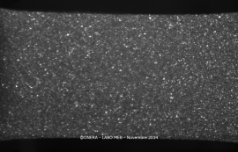
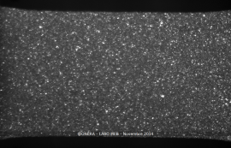
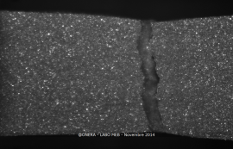
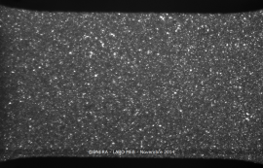
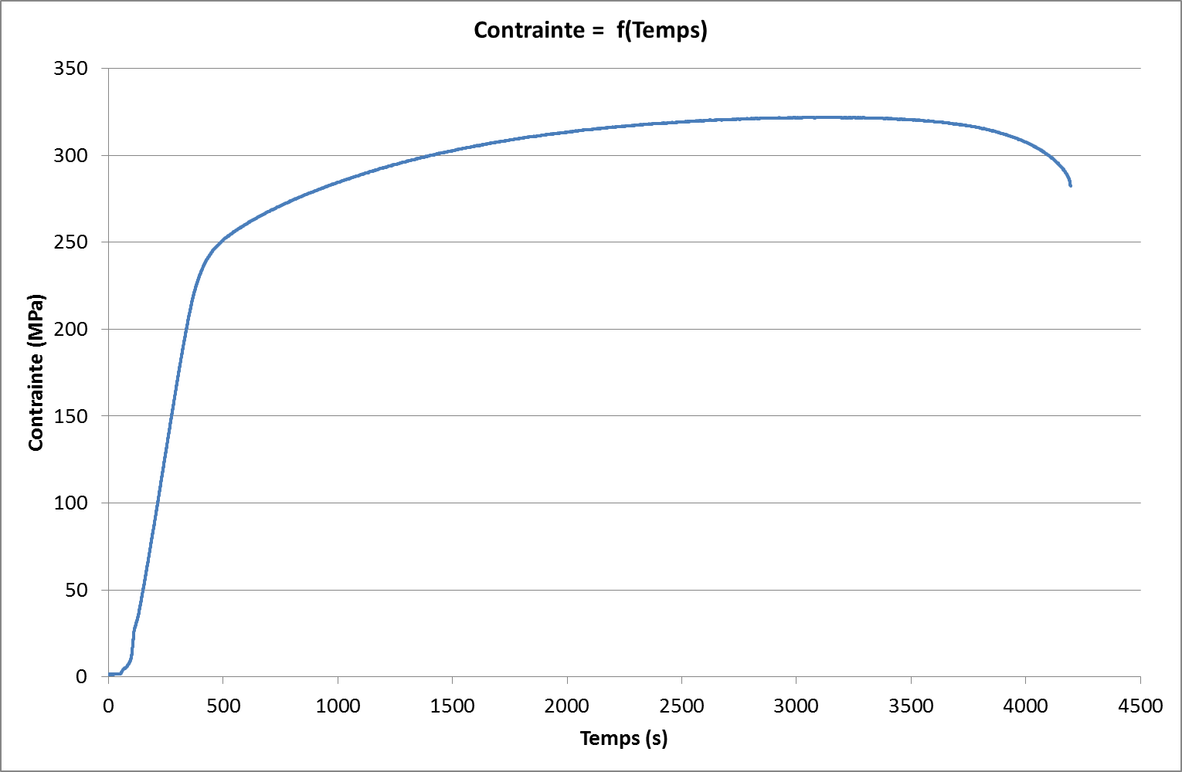


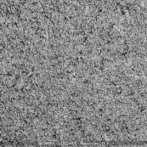
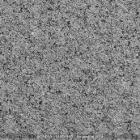
Microscopie optique - MEB
Caractérisation multi-échelle MEB et µOptique d'un essai de traction d'un alliage d'Aluminium
Imagerie MEB
Imagerie µOptique
Miroir position "Acquisition"
Mouvement Miroir
Séquence d'acquisition Images MEB et µOptique
avec une période 7 s pendant l'essai en continu
Miroir
position
"Rétracté"
0
1.5
5.5
7.0
Temps (s)
Contrainte = f (temps)
590 images de chaque type (1180 images)
Documents: Denis Boivin, Yves Renollet, Nicolas Horezan (ONERA)
Notes:
Apports
Elimination du biais de mesure présent avec la mesure donnée par le capteur de déplacement qui intègre la déformation de la platine d’essai.
Détection de l'artéfact de glissement de l'éprouvette dans les mors, en essai de traction
➔ Validation ou rejet de l'essai
Visualisation de l'endommagement autour de la zone observée à l'échelle "Micro" (MEB)
➔ Aide à l'interprétation des phénomènes observées à l'échelle "Micro"

Slide 15
Analyses
et
Imagerie analytique

Slide 16
Cathodoluminescence
Cathodoluminescence:
phénomène optique et électrique lié aux interactions électrons - matière
émission de photons dans le domaine visible / proche UV / proche IR
Imagerie et analyse spectrale
  CL intrinsèque ⇨ réseau cristallin, défauts cristallins
  CL extrinsèque ⇨ impuretés (centres activateurs ou inhibiteurs
Dispositif (hors ou dans le MEB):
Source d'électrons
Hors du MEB:
  Cellule échantillon sous vide
  Microscope optique
  Caméra tri-CCD haute sensibilité
Dans le MEB
  Miroir + PMT
Dans les 2 cas, spectromètre possible

Slide 17
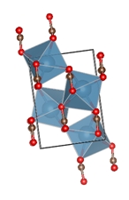


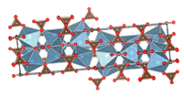
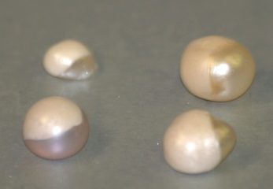
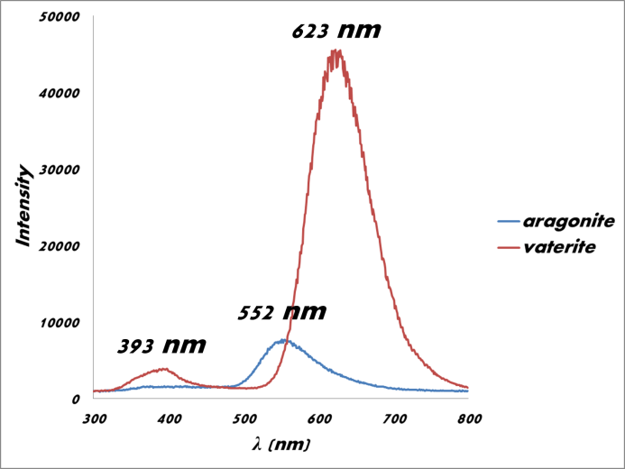
Cathodoluminescence
Perle à défaut de cristallisation
Image CL panchromatique
Imagerie panchromatique
Imagerie filtrée chromatique
Imagerie spectrale
Spectre de CL
Aragonite
Orthorhombique
Vaterite
Hexagonal
Spectre de cathodoluminescence d'une apatite (phosphate de calcium) permettant l'identification d'éléments-trace
Spectres CL de l'aragonite (bleu) et de la vatérite (rouge)

Slide 18
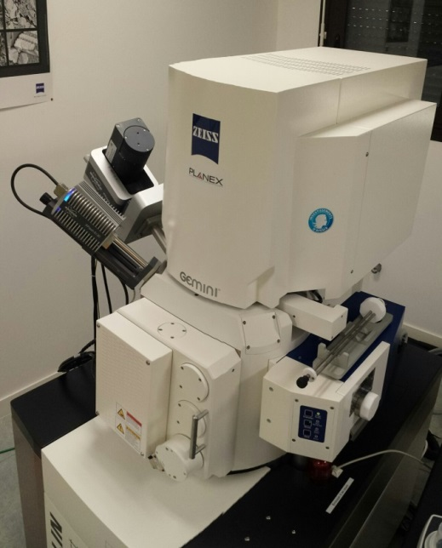
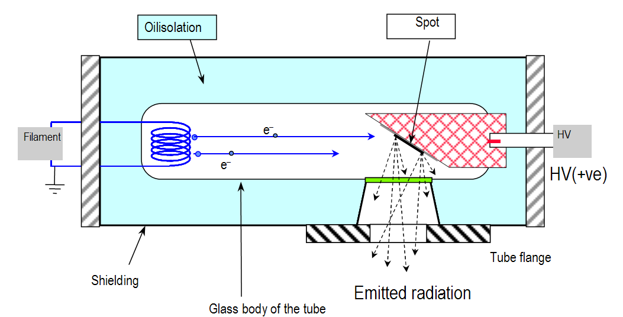
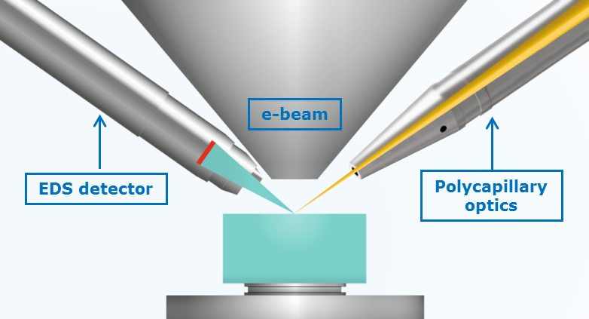
Micro-fluorescence X
Source de rayons X focalisée
  diamètre 20-50µm environ
  source: Rh, Mo, W
  Phénomène physique similaire à celui de l'EDS ou du WDS mais sans Bremstrallung
Détecteur: EDS et/ou WDS
Volume analysé > EDS
Limite de détection: jusqu'à 100 fois inférieure à l'EDS (quelques dizaines de ppm)
Analyse spectrale et/ou imagerie (par scan platine)
Système µXRF sur MEB
Doc. I. Di Carlo (ISTO - CNRS/université d'Orléans)
RhKa
Rh-L
Rh-Kb
Principe de la source de rayons X et de la configuration dans un MEB
(doc. Bruker /Synergie4)

Slide 19
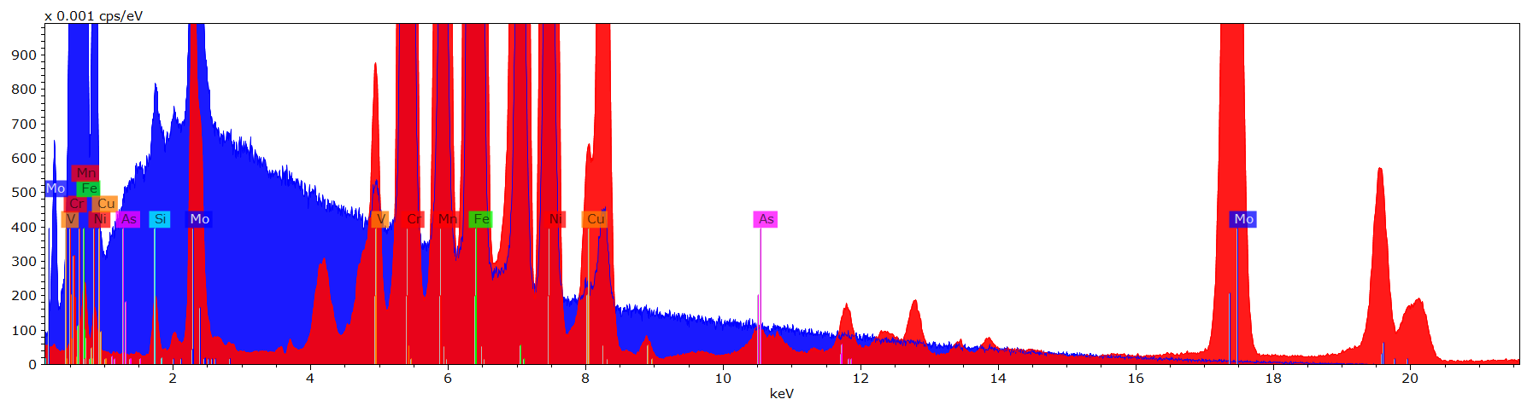
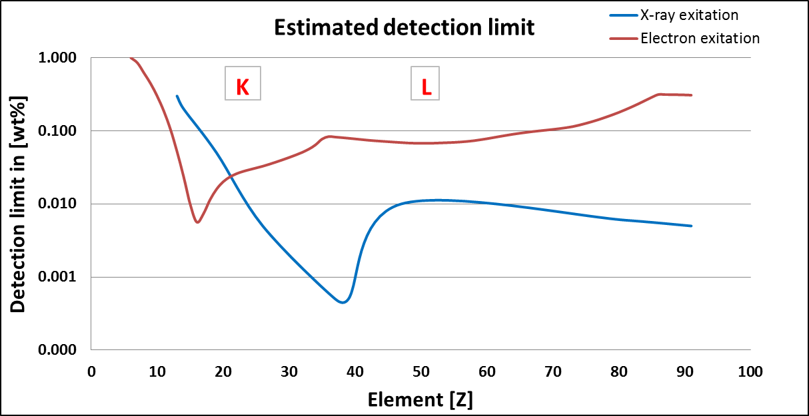
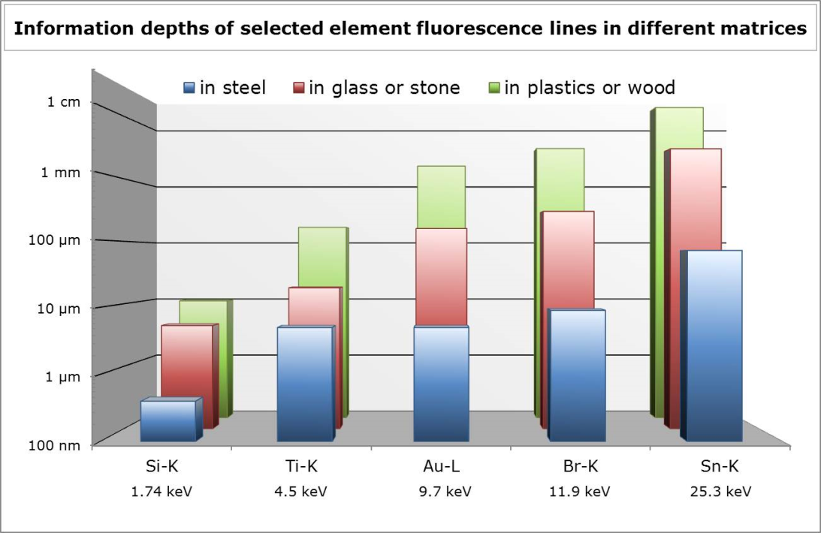
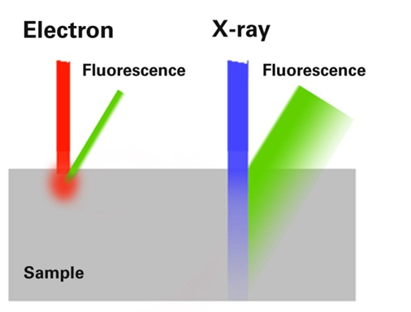
Micro-fluorescence X
Analyse d'un acier par EDS (bleu) et µ-XRF (rouge)
Estimation de la limite de détection en EDS (rouge) et µ-XRF (bleu)
Profondeur de pénétration des rayons X en µ-XRF
(doc. Bruker /Synergie4)

Slide 20
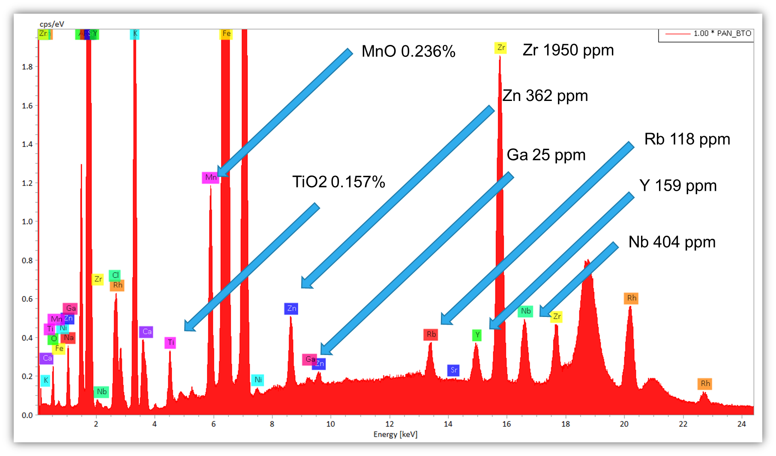
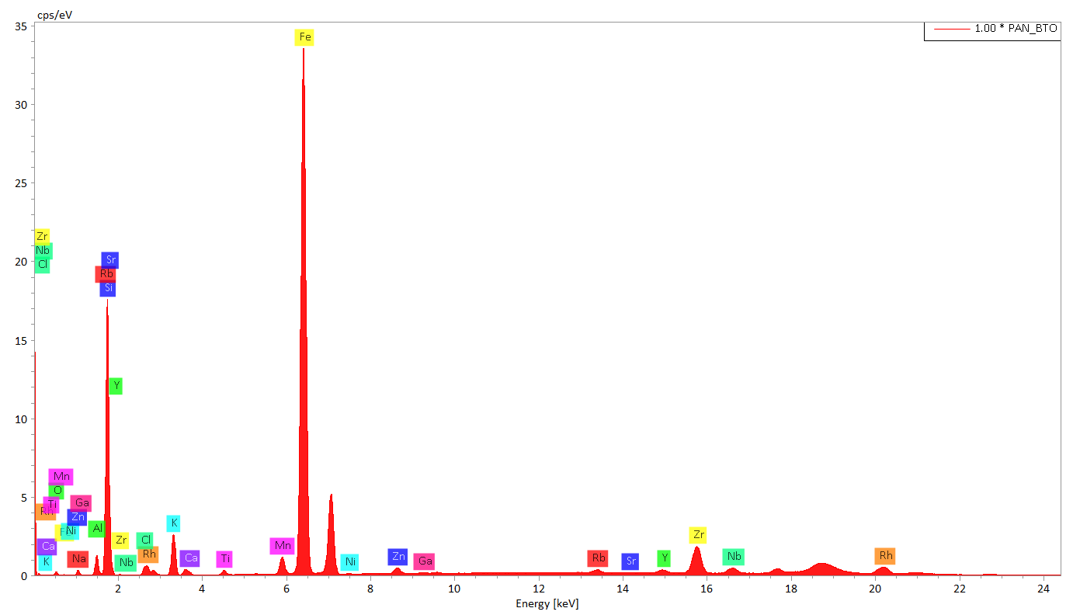
Micro-fluorescence X
Analyse d'éléments trace dans une obsidienne (verre volcanique).
Fe2O3 9%
SiO2 72%
Spectre 50kV sans filtre, 500s µXRF Xtrace Buker Nano
⇨ meilleure sensibilité / limite de détection en µ-XRF

Slide 21
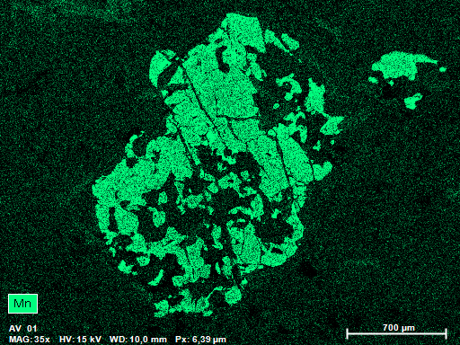
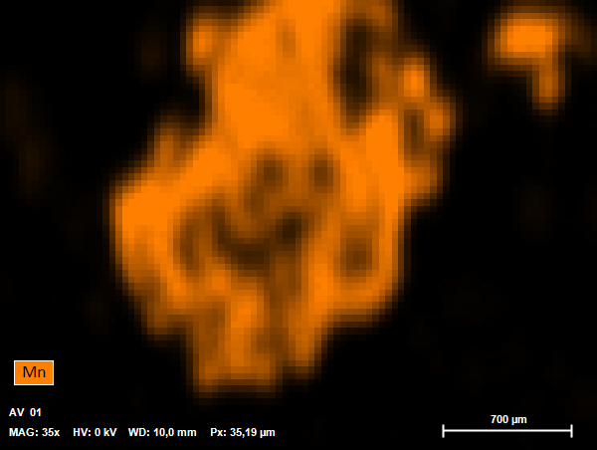
Micro-fluorescence X
Cartographie de Mn dans un grenat
EDS µ-XRF
⇨ meilleure résolution spatiale de l'EDS

Slide 22
Micro-spectroscopie Raman
Analyse spectrale basée sur la diffusion inélastique d'un faisceau laser monochromatique
Différentes informations structurales
  Type de structure cristalline
  Présence de groupements chimiques (-OH, -CO3, etc ...)
  Degré d'ordre (cristallinité) d'un matériau
Résolution par rapport à l'EDS: similaire (montage coaxial) voire meilleure (montage parallèle)
Différents types de couplage MEB-Raman
a) coaxial b) coïncidence c) parallèle

Slide 23
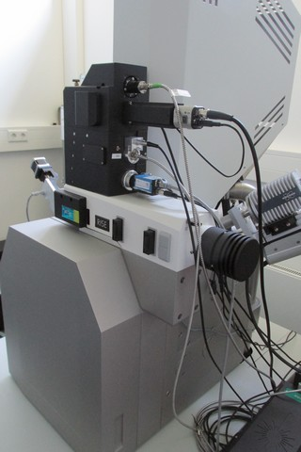
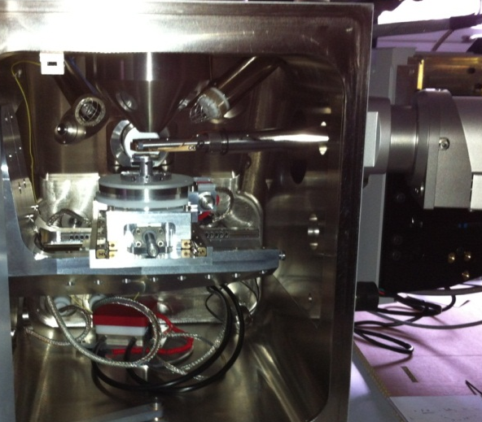
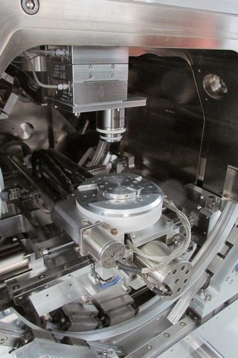
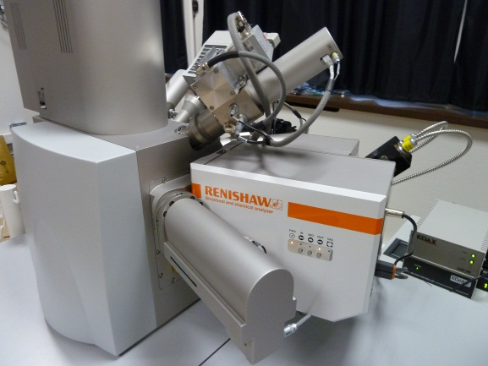
Micro-spectroscopie Raman
Montage Parallèle
Montage coaxial
Pièce polaire
bras de couplage
échantillon
WITec RISE sur MEB TESCAN MIRA
RENISHAW SEMSca sur MEB TESCAN MIRA

Slide 24


Micro-spectroscopie Raman
I/ II/
III/ IV/
Analyse par couplage MEB - Raman des zonations dans une cassitérite (SnO2)
WITec RISE sur Tescan MIRA
I/ cartographie Raman superposée sur une image MEB-CL
II/ spectres Raman
III/ et IV/ composition (éléments trace) dans les zones identifiées par Raman

Slide 25


Micro-spectroscopie Raman
a b
Fibre < 500nm
Identification de fibres minérales submicroniques isolées dans une matrice de silice par couplage MEB - Raman
WITec RISE sur Tescan MIRA
a/ image MEB (BSE)
b/ cartographie Raman superposée sur une image MEB-CL
c/ spectres Raman
c
moganite
actinote
calcite

Slide 26

Micro-spectroscopie Raman
a b d
Identification de fibres minérales submicroniques isolées dans une matrice de silice par couplage MEB - Raman
WITec RISE sur Tescan MIRA
a/ image MEB (BSE)
b/ cartographie Raman superposée sur une image MEB-CL
c/ spectres Raman
d/ volume 3D (60x60x20 µm)
c
moganite
actinote
calcite

Slide 27


Analyse par TOF-SIMS dans le MEB-FIB
Le faisceau d'ions focalisé d'un MEB-FIB fournit une source d'ions primaires qui peut être utilisée pour arracher des ions à l'échantillon. Les ions chargés sont collectés et analysés par un spectromètre de masse à temps de vol (TOF-SIMS).
Les ions sont séparés par leur rapport masse / charge.
Primary Ion
SE trajectories
Excited surface atoms
Target
Trajectories of dislocated target atoms
Primary Ion trajectory
Interaction volume

Slide 28


Analyse par TOF-SIMS dans le MEB
Spectre de masse des isotopes de Si
Ga
(from primary beam)
Si
Fe
O
Cr
Zr
Spectre de masse d'un alliage de zirconium contenant des particules de Fe et Cr

Slide 29


Analyse par TOF-SIMS dans le MEB
Profil en profondeur d'un échantillon multicouches*
BAM L200 resolution standard*
(arseniure d'aluminium/indium/gallium)
* D'après J. A. Whitby et al., Advances in Materials Science and Engineering, vol. 2012, Article ID 180437, 13 pages, 2012.

Slide 30
Essais et expériences in-situ

Slide 31

Essais et expériences in-situ dans le MEB
La chambre du MEB est un volume plus ou moins important dans lequel il est possible d'implanter toutes sortes d'expériences, d'essais... Et de les observer / analyser à l'aide des différents détecteurs d'imagerie et d'analyse disponibles, de l'échelle du mm au nm.
Un volume de 29.4 m³
L'idéal pour des méga-manips in-situ !!!
MEB ELLCIE (ex-VISITEC) Mira-X - chambre XXL de 2.7 x 3.3 x 3.3 m
(US Air Force - Oklahoma City’s Tinker Air Force Base)

Slide 32
Essais mécaniques dans le MEB
La chambre (et la platine) du MEB peut accueillir différents accessoires permettant de réaliser des essais mécaniques:
Essais de traction avec/sans chauffage
Essais de compression
Essais de flexion
Etc...
Ces systèmes doivent être associés aux outils nécessaires
Moyens de mesure (extensométrie)
Moyens d'imagerie adaptés
Moyens d'analyse (EDS, EBSD)
Moyens logiciels (corrélation d'images, reconstruction...)

Slide 33

Essais mécaniques dans le MEB
  Exemple de développement de laboratoire (LSPM-CNRS, UP13, 1992-2012)
  Machine complète (module utilisable dans différents systèmes de caractérisation)
  Poids : 1,3 kg → assez faible pour une majorité de platines, même inclinées à 70°
  Adaptée aux essais à chaud (800 °C) et à l’EBSD (inclinable de 0° à 70°)
  Haute capacité de charge (10 kN) : étude de matériaux à hautes caractéristiques mécaniques
Moto-réducteur + blindage magnétique
Réducteur à engrenages droits
Capteur de déplacement
+ blindage
Système vis-écrou
(déplacement tête mobile)
Capteur de force
Eprouvette + pions (positionnement , fixation)
Bâti
CATIA
Tête fixe
Connectique
Tête mobile
Doc R. Chiron - LSPM

Slide 34

Essais mécaniques dans le MEB - exemple 1
Essai de traction sous MEB
Doc. F. Gaslain - Mines Paristech

Slide 35

Essais mécaniques dans le MEB - exemple 1

Slide 36



Essais mécaniques dans le MEB - exemple 2
Essai de traction sous MEB
Rupture - éprouvette de cuivre fritté
SIMAP (INP Grenoble)
Machine de traction sur JEOL 840A
(CMTC - Grenoble)
Etude de l’écaillage d’une couche d’oxyde
A. Galerie – SIMAP (INP Grenoble)
Machine de traction sur JEOL 840A (CMTC - Grenoble)
Doc. F. Charlot - CMTC - Grenoble

Slide 37
Platines en température
Il est possible d'implanter dans le MEB une platine chauffante ou refroidissante. Il en existe de différents types, avec des gammes de température et des méthodes de chauffage / refroidissement différentes
L'objectif est soit d'observer un échantillon dans des conditions de température données, soit de faire du MEB une enceinte réactionnelle.
Condensation de vapeur d'eau sur une surface d'aluminium

Slide 38



Platines en température - le froid
Cf cours
Système cryo sur un MEB (CME -Université d'Orléans)
Platine Peltier dans un MEB (BRGM)

Slide 39

Platines en température - exemple 1
Etude par EBSD en température de l'évolution microstructurale d'un fil de cuivre
Objectif: Etude de l'effet des impuretés sur les propriétés macroscopiques.
Paramètres de l'experience:
Rampe T: 16°C/min.
Arrêt du chauffage pour chaque acquisition EBSD
Observations:
Premiers germes de recristallisation à 150°C
Entre 400 et 500°C: disparition des mâcles incoherentes
Echantillon:
Fil de cuivre industriel ∅ 6.3 mm
Platine chauffante pré-inclinée à 70° EBSD OIM™ TSL-EDAX
SEM ZEISS Supra 55VP
Doc. F. Brisset - ICMMO - Orsay

Slide 40




Platines en température - exemple 2
Utilisation de la chambre du MEB comme enceinte réactionnelle
Podor et al., Microsc. Microanal. 21, 307–312, 2015
Doc. R. Podor - ICSM - Marcoule

Slide 41





Platines en température - exemple 2
Utilisation de la chambre du MEB comme enceinte réactionnelle: Frittage de céramiques
~200*200*200µm³
Temperature
1) Preparation of a green pellet
2) Extraction of a small piece
3) Introduction in the furnace
Time
4) Heat treatment
Doc. R. Podor - ICSM - Marcoule
5) in situ image recording at several mag.

Slide 42
Et bien d'autres choses encore

Slide 43


AFM
L'AFM (Atomic Force Microscopy) est une microscopie à sonde locale permettant de visualiser la topographie de la surface de l'échantillon, sur une surface de quelques µm de côté. L'AFM utilise l'interaction (attraction/répulsion) entre les atomes d'une pointe et les atomes surfaciques d'un échantillon.
Analyse corrélée MEB / AFM après nano-indentation
(données J. Kreith, M. Cordill, E. Schmid, institute of material science, Leoben Autriche - doc. Nanosurf)
Dispositif AFM dans un MEB
(doc. Nanosurf)

Slide 44


Microtomie
L'introduction d'un microtome dans le MEB permet l'acquisition de coupes sériées de l'échantillon afin d'en reconstituer le volume en 3D
Dispositif Gatan 3View
Reconstitution 3D d'un réseau synaptique
(Extrait de Holcomb et al., Journal of Neuroscience, 2013, 33 (32) p. 12954-12969)

Slide 45
Pour conclure

Slide 46
Conclusion
Il est possible, dans un MEB, de faire bien des choses
Des images SE et BSE, mais aussi en électrons transmis, en cathodoluminescence, en microscopie optiques, ou encore en AFM
Des analyses et cartographies EDS, mais aussi micro-fluorescence X, Raman, TOF-SIMS
Des reconstructions 3D FIB, mais aussi Raman, microtome
Il est également possible d'utiliser la chambre du MEB pour y réaliser
des observations sur des échantillons refroidis ou chauffés,
voire d'en faire une enceinte réactionnelle sous Température / Pression / Nature du gaz

Slide 47
Remerciements
Remerciements pour leur aide, la fourniture d'exemples et de documents, leur avis, leur relecture...
David Barresi (Tescan), François Brisset (ICMMO - Orsay), Frédéric Charlot (CMTC - Grenoble INP), Rémi Chiron (retraité LSPM Villetaneuse), Ida Di Carlo (ISTO - Orléans), Fabrice Gaslain (Mines Paristech), Philippe Lasson (Synergie4), Catherine Lerouge (BRGM - Orleans), Nicolas Maubec (BRGM - Orléans), Caroline Michel (BRGM - Orléans), Renaud Podor (ICSM - Marcoule), Annie Richard (CME - Université d'Orléans), Ute Schmidt (WITec),

Slide 48
Avez-vous des questions?
Diatomée dans un sédiment
Observation en cryo-MEB
(G. Wille / N. Maubec - BRGM)

